Slide 1
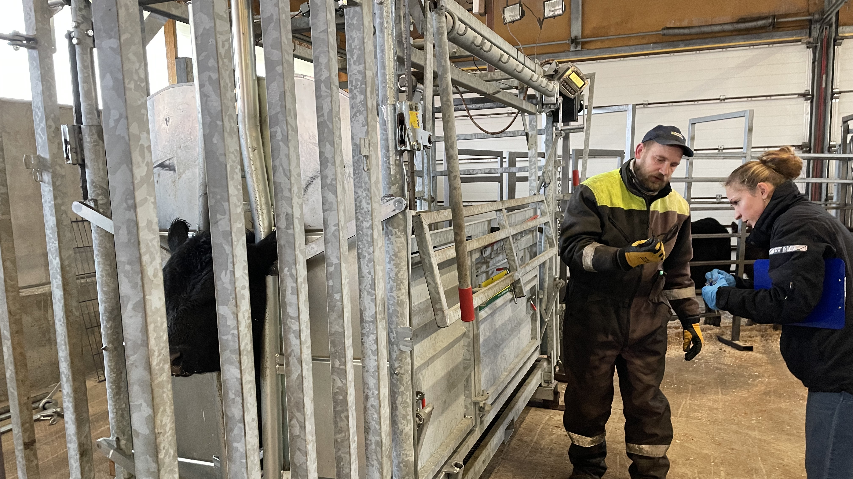
Katsepullide iseloomude hindamisest 202272023
Sanna turu

Slide 2
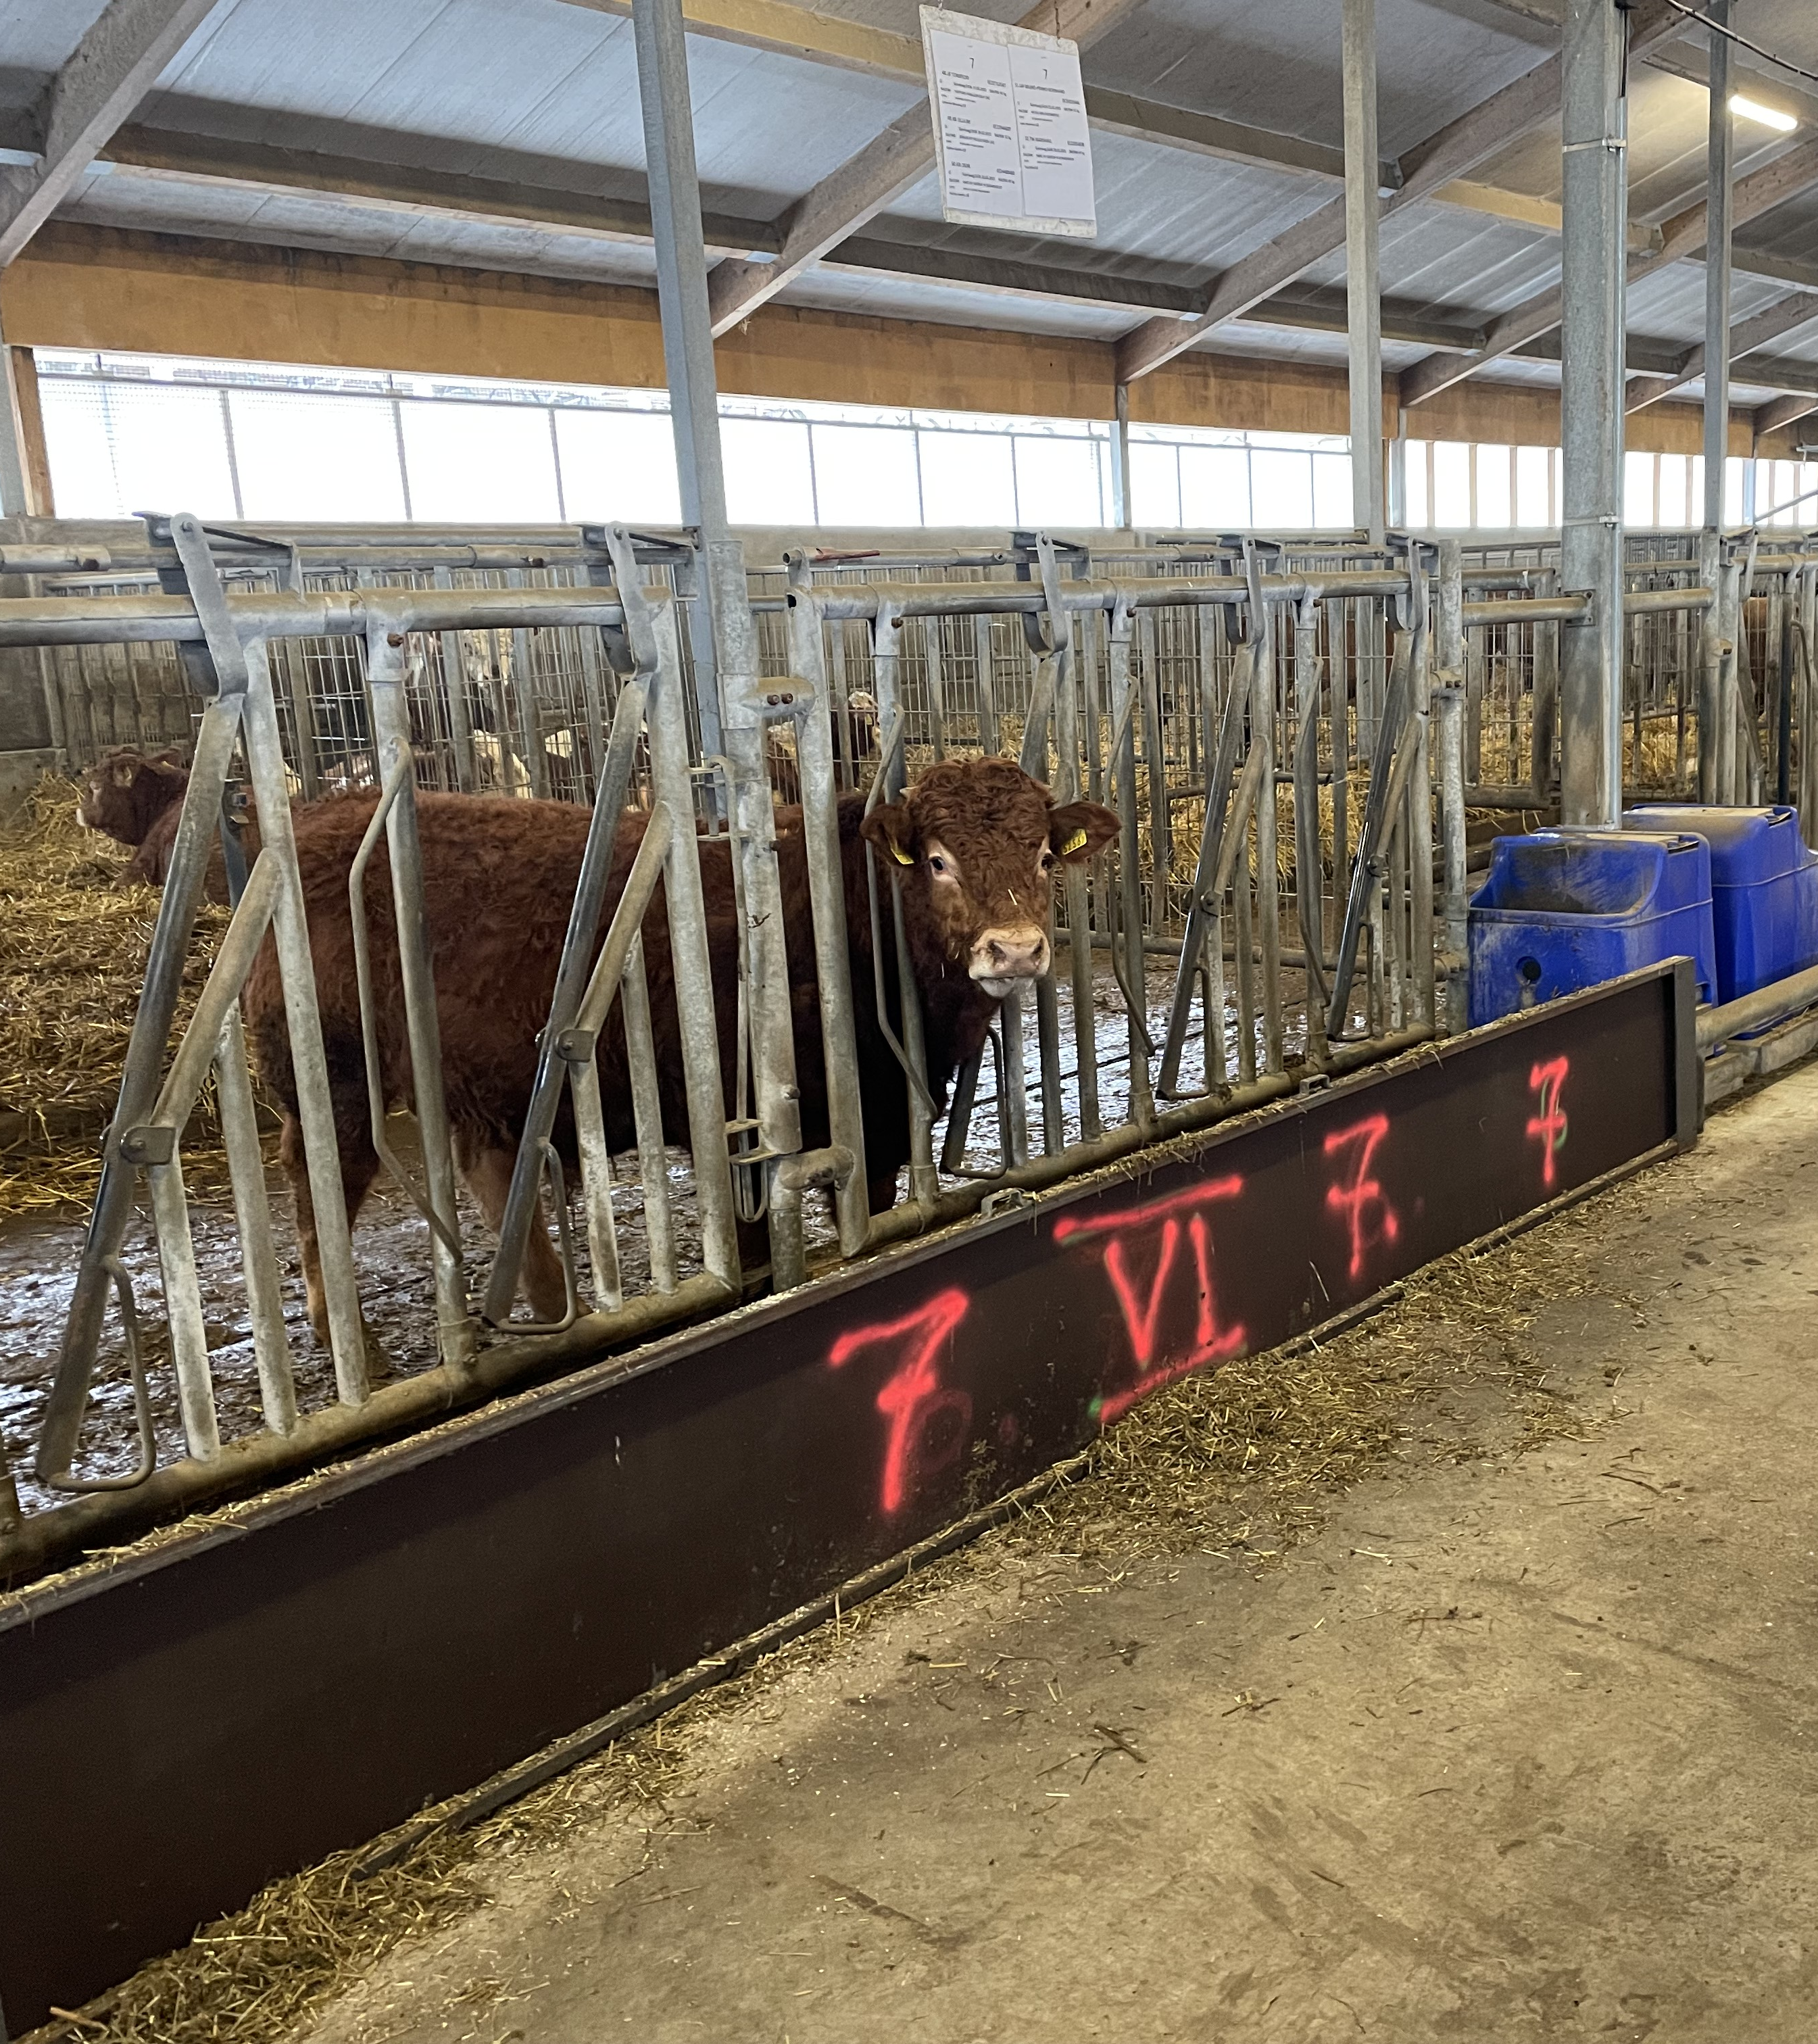
Metoodikast
Test grupis
Nurga test
Fikseerimisboksi test

Slide 3
Test grupis
Aia test grupis | Kuulekas | 1 - loom jalutab rahulikult, võimaldades vaatlejal lähedast vaatlemist. Ei lase end häirida inimesest või ümbrusest.
 | Kergelt agressiivne | 2 - jookseb aias ringi. Jääb nurka seisma, kui inimene hoiab eemale. Võib suruda vastu aeda.
 | Mõõdukalt agressiivne | 3 - jookseb kogu vaatluse aja, otsib põgenemisvõimalust inimese lähenedes, jääb aia ääres seisma. Väldib inimest.
 | Agressiivne | 4 - jookseb kogu vaatluse aja,püüab püsida grupi taga. Pea püsti ja pelgab väga inimest. Võib joosta vastu aeda isegi kui jätta talle ruumi. Üksi aias jookseb vastu aeda.
 | Väga agressiivne | 5 - Jookseb pidevalt vastu aeda ja üle inimese.

Slide 4
Nurga test
Nurga test | Kuulekas | 1 - Looma on lihtne hoida nurgas ja hindaja saab loomale piisavalt ligidale minna, et asetada ajamiskepp loomale.
 | Rahutu | 2 - Loom püsib nurgas aga väljandab mõningast rahutust ja sabaga vehkimist. Hindaja ei saa minna loomale nii ligi, et puudutada teda ajamiskepiga.
 | Närviline | 3 - Looma ei ole lihtne hoida nurgas isegi siis kui hindaja püsib loomast kaugemal. On pidevat liikumist ja sabaga vehkimist.
 | Agressiivne | 4 - Looma ei ole võimalik hoida nurgas. Jookseb aia servas edasi-tagasi ja võib hüpata aiale, kui jääb aeda üksi või eraldatakse grupist.
 | Väga agressiivne | 5 - Sarnane nr 4 aga käitub agressiivselt hindaja suhtes, teda jõllitades ja ähvardades. Võib rünnata!

Slide 5
Fikseerimisboksi test
Fikseerimisboksi test | Kuulekas | 1 - rahulik, kergesti käsitletav loom, seisab ja liigub aeglaselt, kes ei tõmba boksi väravate vahel pead tagasi ja väljub boksist rahulikult
 | Rahutu | 2 - keskmisest rahulikum, käsitledes teatud sistuatsioonides võib olla kangekaelsem, võib boksi väravat tagasi tõmmata, sabaga kergelt vehkida ja väljub boksist viivitamatult
 | Närviline | 3 - Käsitletav kuid närviline ja püsimatu loom, kes järjepidevalt võitleb peavärava vastu ja vehib sabaga, väljub boksist kiirustades.
 | Metsik / lennukas | 4 - lennukas, hüplev, väriseb ja rabeleb väravate vahel jõuliselt, saba vehkides,võib suuga lõõtsutada ja vahtu ajada, võib olla häälekas, väljub boksist metsikult. Üksi aias võib hüpata vastu aeda.
 | Agressiivne | 5 - sarnane nr 4, lisatud agressiivne käitumine, kartlik, äärmiselt ärritunud, vahetpidamata rabelev, hüplev, boksis hingeldav. Väljub boksist pööraselt. Üksi käsitledes võib näidata agressiivsust.
 | Väga agressiivne | 6 - Käitub väga agressiivselt. Lööb ja ründab piiratud ja kitsastes tingimustes. Ilmne ründav käitumine.

Slide 6
Tulemused katses

Slide 7
mõjurid
Söötmine
Looma geneetiline potentsiaal
Keskkond
Grupeerimine

Slide 8
Neogen igenity

Slide 9
Tänud kuulamast!

